Slide 1

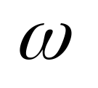



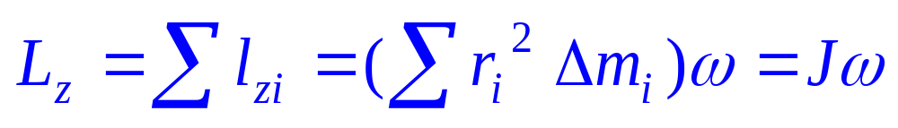
§5.3 定轴转动刚体的角动量守恒定律
一、刚体对转轴的角动量 (Angular momentum )
设刚体绕z轴作定轴转动， 体元Δm_{i}对轴的角动量
l_{zi} = r_{i} Δm_{i} v_{i}
或
l_{zi} = r_{i} ² Δm_{i} ω
ω 是角速度 , v_{i} = r_{i}ω 。
O
整个刚体对转轴的角动量
L_{z}等于转动惯量与角速度的乘积。

Slide 2
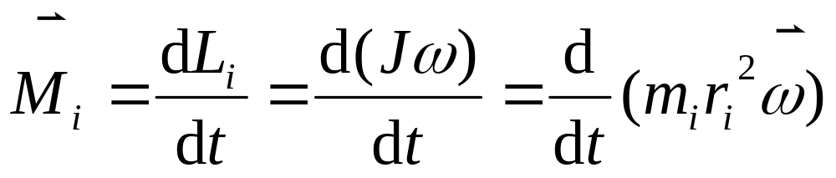
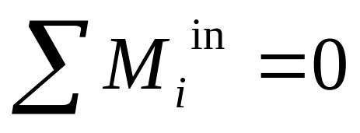
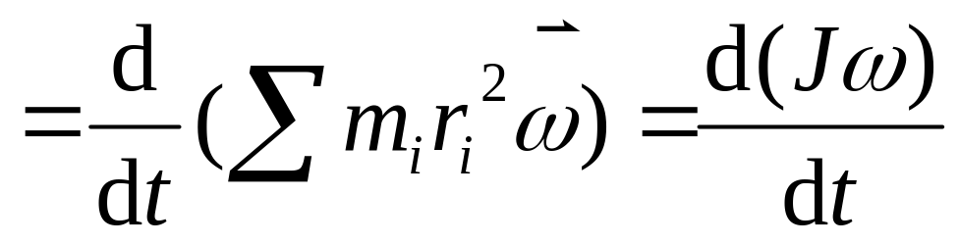
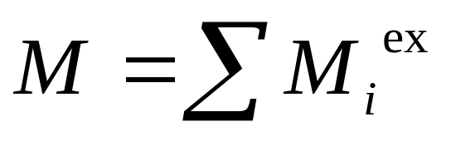
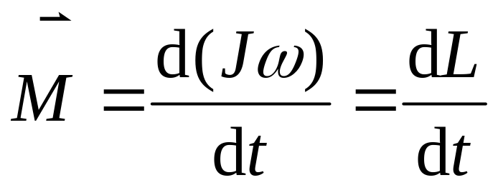
二 刚体定轴转动的角动量定理
质点m_{i}受合力矩M_{i}(包括M_{i}^{ex}、 M_{i}^{in} )
对定轴转动的刚体 ，
合外力矩

Slide 3


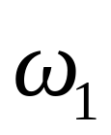
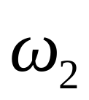
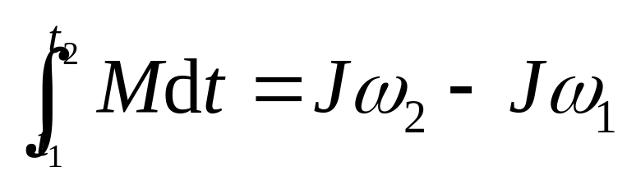
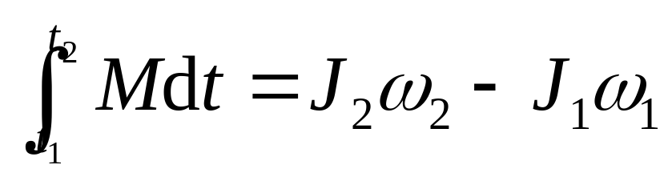
对定轴转的刚体，受合外力矩M，从
到 内，角速度从 变为 ，积分可得：
非刚体定轴转动的角动量定理
当转轴给定时，作用在物体上的冲量矩等于角动量的增量．——定轴转动的角动量定理

Slide 4
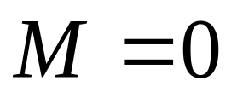
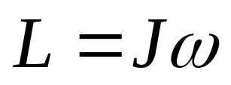
三 刚体定轴转动的角动量守恒定律
若
，则
=常量
如果物体所受的合外力矩等于零，或者不受外力矩的作用，物体的角动量保持不变．——角动量守恒定律

Slide 5



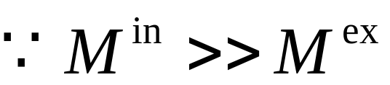

讨论
守恒条件
若 不变， 不变；
若 变， 也变，但 不变.
内力矩不改变系统的角动量.
在冲击等问题中
常量
角动量守恒定律是自然界的一个基本定律.

Slide 6

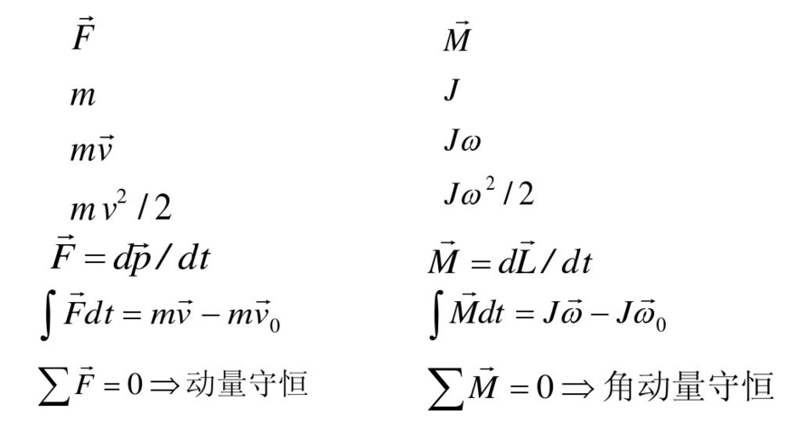

Slide 7

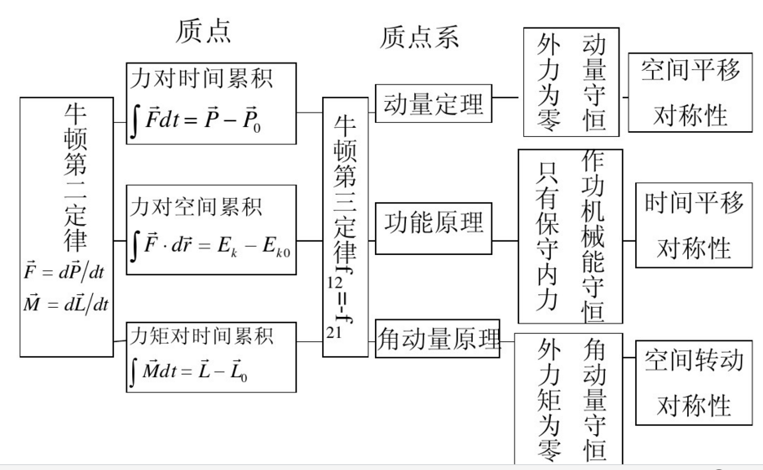

Slide 8









讨 论
子弹击入沙袋
细绳质量不计
子弹击入杆
圆锥摆
以子弹和沙袋为系统
以子弹和杆为系统（推导）
圆锥摆系统
动量守恒；
动量不守恒；
动量不守恒；
角动量守恒；
角动量守恒；
角动量守恒；
机械能不守恒 .
机械能不守恒 .
机械能守恒 .

Slide 9
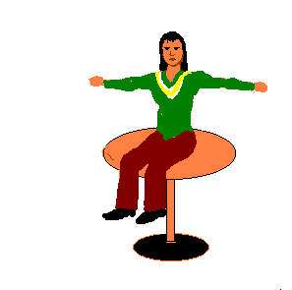


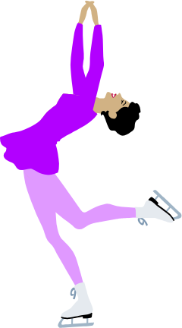
m
m
茹可夫斯基凳
ω
花样滑冰 跳水
角动量例
陀螺

Slide 10

如图所示，滑轮和轴间无摩擦且绳和滑轮无相对滑动。用质量为
m的物体拉绳子和用F=mg的力拉绳子，滑轮的角加速度
的大小关系为：

Slide 11

补充例1 质量很小长度为l 的均匀细杆，可绕过其中心 O并与纸面垂直的轴在竖直平面内转动．当细杆静止于水平位置时，有一只小虫以速率 垂直落在距点O为 l/4 处，并背离点O 向细杆的端点A 爬行．设小虫与细杆的质量均为m．问：欲使细杆以恒定的角速度转动，小虫应以多大速率向细杆端点爬行?
O
l/4

Slide 12
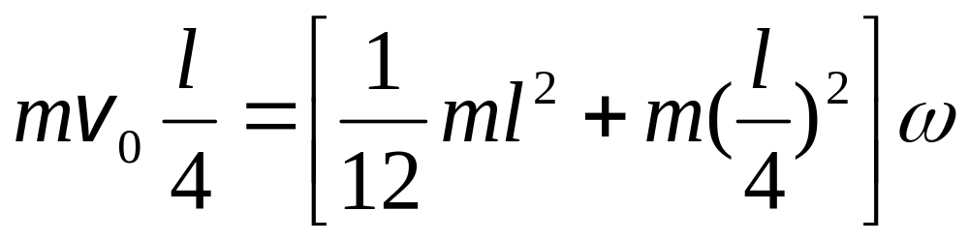
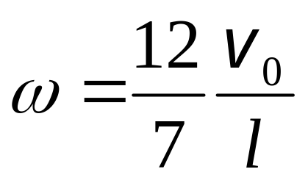
解 虫与杆的碰撞前后，系统角动量守恒

Slide 13
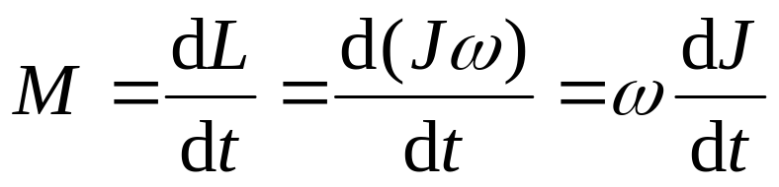
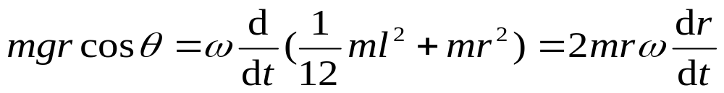
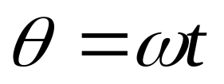
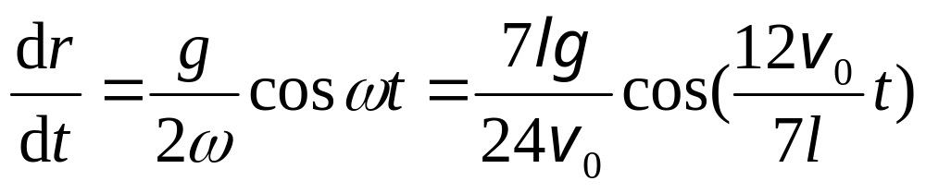
由角动量定理
考虑到
得
此即小虫需具有的爬行速率．

Slide 14

补充例2 一杂技演员M由距水平跷板高为h 处自由下落到跷板的一端A，并把跷板另一端的演员N弹了起来．问演员N可弹起多高?
M
h
N
C
A
B
l/2
l

Slide 15
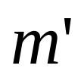
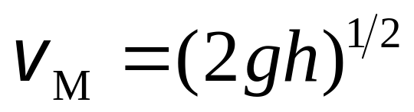
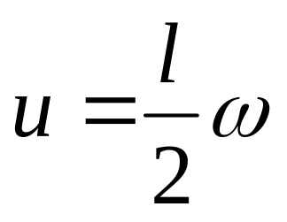
设跷板是匀质的，长度为l，质量为 ，跷板可绕中部支撑点C 在竖直平面内转动，演员的质量均为m．假定演员M落在跷板上，与跷板的碰撞是完全非弹性碰撞．
解 碰撞前M落在 A点的速度
碰撞后的瞬间，M、N具有相同的线速度

Slide 16
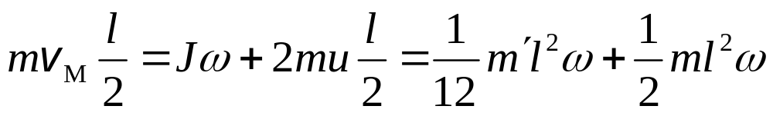
M、N和跷板组成的系统，角动量守恒
M
h
N
C
A
B
l/2
l

Slide 17
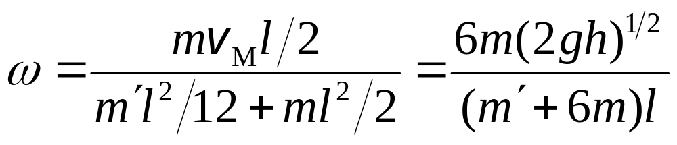
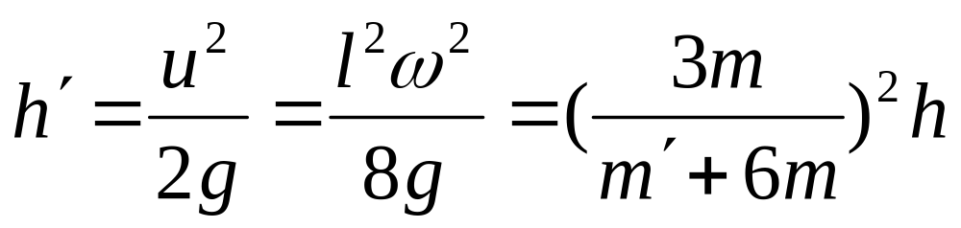
解得
演员N以u起跳，达到的高度：

Slide 18
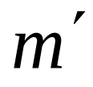



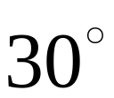
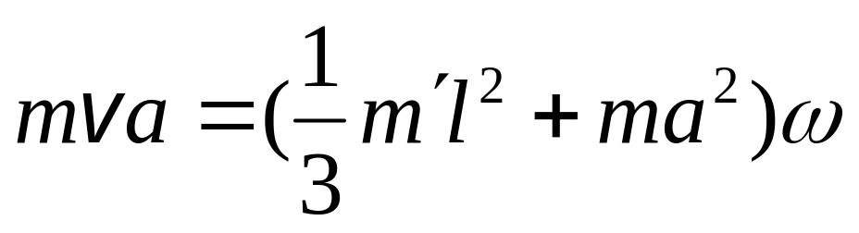

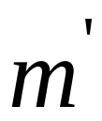
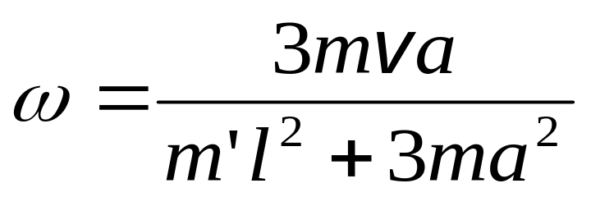

补充例3 一长为 l , 质量为 的竿可绕支点O自由转动 . 一质量为 、速率为 的子弹射入竿内距支点为 处，使竿的偏转角为30º . 问子弹的初速率为多少 ?
解 把子弹和竿看作一个系统 .子弹射入竿的过程系统角动量守恒

Slide 19
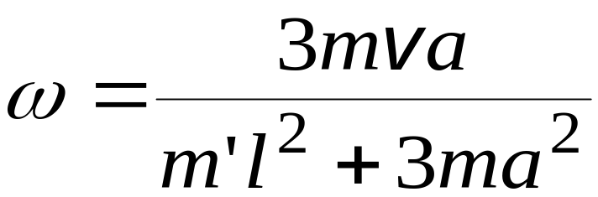
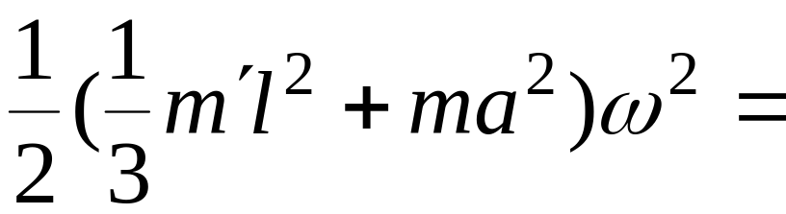
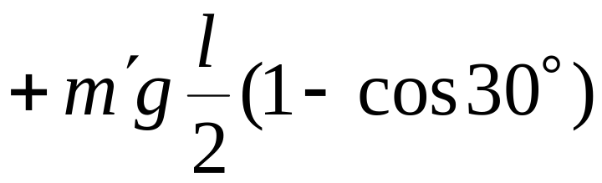
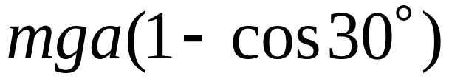
射入竿后，以子弹、细杆和
地球为系统 ，机械能守恒 .

